Slide 1
PENILAIAN PRESTASI KERJA
Subbagian Hukum, Kepegawaian, dan Tata Laksana
LLDIKTI Wilayah V

Slide 2
Dasar Hukum
Peraturan Pemerintah No.46 Tahun 2011
Peraturan Kepala BKN No.1 Tahun 2013
Surat Edaran Menteri Pendayagunaan Aparatur Negara dan Reformasi Birokrasi No. 02 Tahun 2013

Slide 3
beberapa hal yang perlu diperhatikan
?

Slide 4
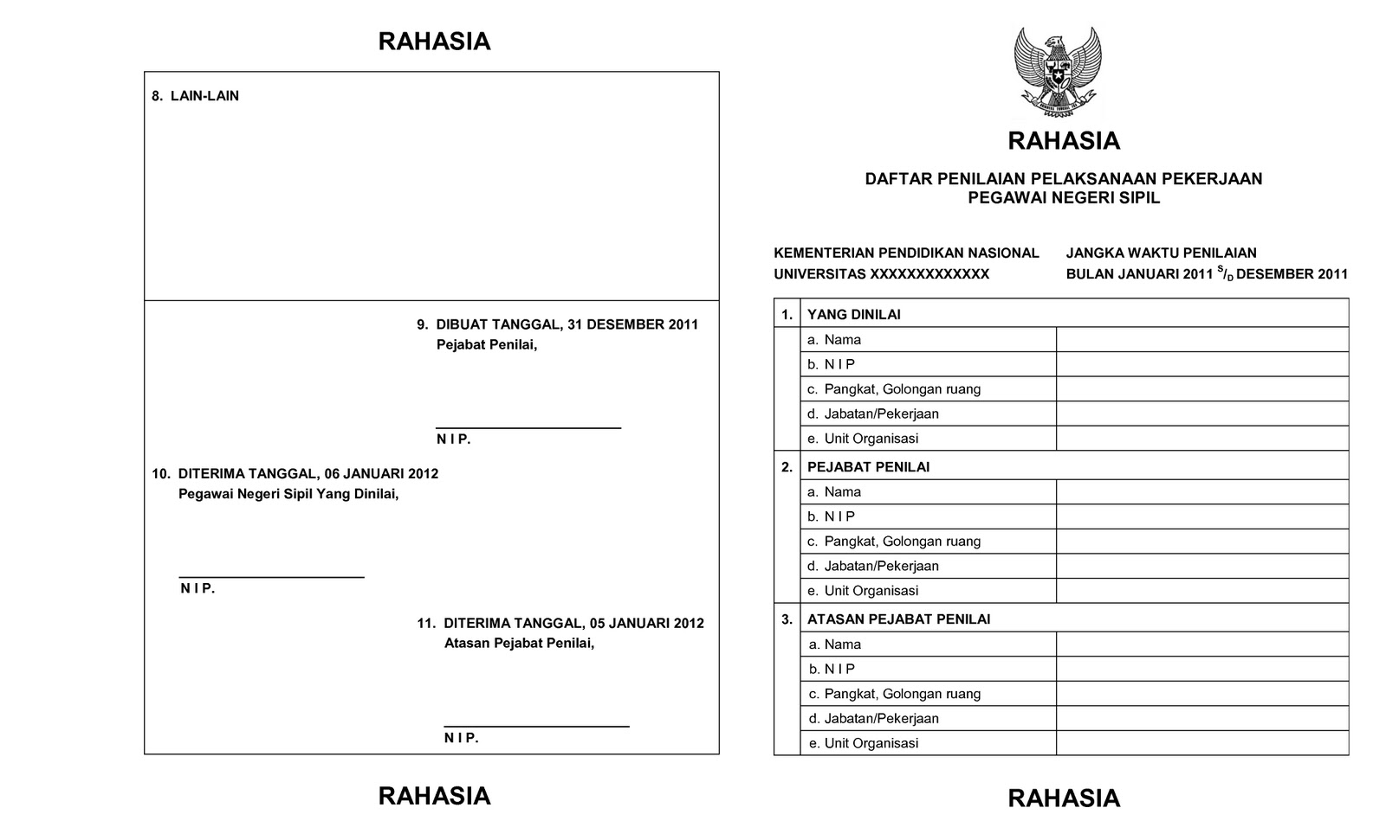

Slide 5
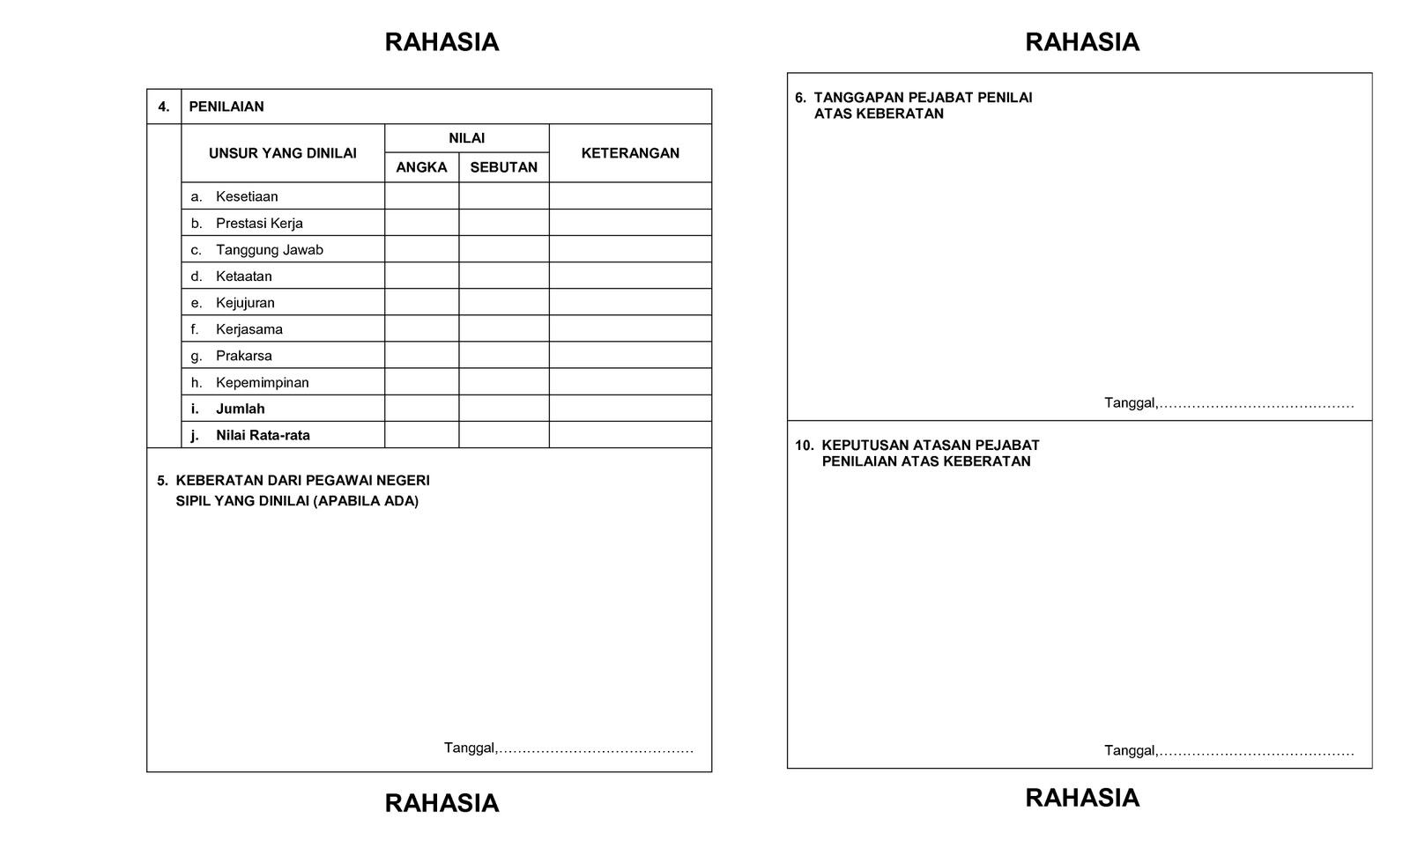

Slide 6
Bias dalam pengukuran KINERJA

Slide 7
Hallo Effect
pendapat pribadi penilai tentang pegawai yang akan berpengaruh dalam pengukuran prestasi kerja

Slide 8
Central Tendency
penilaian prestasi kerja cenderung dibuat rata-rata dan penilai menghindari penilaian yang bersifat ekstrim

Slide 9
Leniency Bias
kecenderungan penilaian untuk memberikan nilai yang murah dalam evaluasi pelaksanaan kerja para pegawai

Slide 10
Strickness Bias
kecenderungan penilai terlalu ketat dan keras serta mahal dalam evaluasi pelaksanaan kerja para pegawai

Slide 11
Recency Effect
kegiatan terakhir dari pegawai yang terkesan baik atau buruk, cenderung dijadikan dasar penilaian prestasi kerja oleh atasannya

Slide 12
Penilaian Prestasi Kerja
adalah suatu proses penilaian secara sistematis yang dilakukan oleh pejabat penilai terhadap:
Sasaran Kerja Pegawai
Perilaku Kerja
Manfaat
menetapkan ; pengembangan karier atau promosi
Menentukan ; training
; standar penggajian
; mutasi atau perpindahan pegawai
meningkatkan ; produktivitas & tanggung jawab pegawai
; motivasi pegawai
menghindari ; pilih kasih
mengukur ; keberhasilan kepemimpinan seseorang

Slide 13
Penilaian prestasi kerja bertujuan untuk menjamin objektivitas pembinaan pegawai yang dilakukan berdasarkan sistem prestasi kerja dan sistem karier yang dititik beratkan pada sistem prestasi kerja.
Penilaian prestasi kerja pegawai dilakukan berdasarkan prinsip :
objektif;
Terukur;
Akuntabel;
Partisipatif; dan
Transparan.
Penilaian prestasi kerja pegawai terdiri atas unsur :
SKP; dan
Perilaku kerja.

Slide 14
SASARAN KERJA PEGAWAI
Penilaian prestasi kerja pegawai penekanannya pada pengukuran tingkat capaian sasaran kerja pegawai atau tingkat capaian hasil kerja (output) yang direncanakan dan disepakati antara pejabat penilaian dan pegawai yang dinilai sebagai kontrak prestasi kerja.
Obyektivitas penilaian prestasi kerja pegawai diperlukan parameter penilaian sebagai ukuran dan standar penilaian hasil kerja dari tingkat capaian Sasaran Kerja Pegawai (SKP)
Sasaran Kerja Pegawai selanjutnya disingkat SKP adalah rencana kerja dan target yang akan dicapai oleh seorang pegawai
Setiap pegawai pada awal tahun wajib menyusun SKP berdasarkan rencana kerja tahunan instansi

Slide 15
Sebagai implementasi kebijakan dalam rangka mencapai tujuan dan sasaran organisasi yang telah ditetapkan dan harus berorientasi pada hasil secara nyata dan terukur
SKP
Memuat kegiatan tugas jabatan
Mengacu kepada rkt/pkt
Dalam melaksanakan kegiatan tugas jabatan pada prinsipnya pekerjaan dibagi habis dari tingkat yang tertinggi sampai dengan tingkat yang terendah secara hierarki

Slide 16
BAHAN-BAHAN PENYUSUNAN SKP
Rencana Kerja Tahunan atau Penetapan Kinerja Tahunan organisasi bersangkutan
Dokumen Organisasi dan Tata Kerja organisasi bersangkutan yang ditetapkan oleh pejabat yang berwenang
Dokumen DIPA/RKAKL/POK
Dokumen uraian tugas/jabatan pemegang jabatan
Peta jabatan
Prosedur Operasional Standar (SOP) pelaksanaan tugas/pekerjaan
Laporan capaian pelaksanaan tugas tahun sebelumnya

Slide 17
Unsur-Unsur SKP
Kegiatan Tugas Jabatan
Yang dilakukan harus didasarkan pada rincian tugas, tanggung jawab dan wewenang jabatan sesuai yang ditetapkan dalam struktur dan tata kerja organisasi
Angka Kredit
Yang dilakukan harus didasarkan pada rincian tugas, tanggung jawab dan wewenang jabatan sesuai yang ditetapkan dalam struktur dan tata kerja organisasi
Target
Setiap pelaksanaan Kegiatan Tugas Jabatan harus ditetapkan target yang diwujudkan dengan jelas sebagai ukuran prestasi kerja, baik dari aspek kuantitas, kualitas, waktu dapat disertai biaya
Tugas Tambahan dan/atau Kreativitas
Selain melakukan Kegiatan Tugas Jabatan apabila ada tugas tambahan terkait dengan jabatan dapat ditetapkan menjadi tugas tambahan dan/atau kreatifitas dalam pelaksanaan Kegiatan Tugas Jabatan

Slide 18
Aspek SKP
● dokumen,
● konsep
● naskah
● SK
● paket
● laporan
● dll.
KUANTITAS
(target output)
SKP PALING SEDIKIT MELIPUTI ASPEK KUALITAS, KUANTITAS, DAN WAKTU
BIAYA
(target Biaya)
WAKTU
(target waktu)
TARGET
SKP
Waktu yg dibutuhkan yg dibutuhkan utk menyelesaikan, mis:
bulan, triwulan, kuartal, semesteran, dan tahunan
Biaya yang dibutuhkan utk menyelesaikan suatu pekerjaan dalam 1 tahun, mis: jutaan, ratusan juta, miliaran, dll.
Diprediksi pada mutu hasil kerja yg terbaik, kualitas diberikan nilai paling tinggi 100
KUALITAS
(target kualitas)

Slide 19
FORMULIR SASARAN KERJA
PEGAWAI
NO | I. PEJABAT PENILAI |  | NO | II. PEGAWAI YANG DINILAI
1 | Nama |  | 1 | Nama
2 | NIP |  | 2 | NIP
3 | Pangkat/Gol.Ruang |  | 3 | Pangkat/Gol.Ruang
4 | Jabatan |  | 4 | Jabatan
5 | Unit Kerja |  | 5 | Unit Kerja
NO | III. KEGIATAN TUGAS JABATAN |  | ANGKA KREDIT | TARGET
 |  |  |  | KUANT/ OUTPUT | KUAL/ MUTU | WAKTU | BIAYA
1 |  |  | -
2 |  |  | -
3 |  |  | -
4 |  |  | -
5 |  |  | -
 |  | Yogyakarta … Januari 20…
Pejabat Penilai |  | Pegawai Yang Dinilai
……………………………… |  | …………………………
NIP. ……………………………….. |  | NIP. …………………………..

Slide 20
PRINSIP PENYUSUNAN
JELAS, kegiatan yang dilakukan harus dapat diuraikan secara jelas
DAPAT DIUKUR, kegiatan yang dilakukan harus dapat diukur secara kuantitas maupun kualitas
RELEVAN, kegiatan yang dilakukan harus berdasarkan lingkup tugas masing-masing
DAPAT DICAPAI, kegiatan yang dilakukan harus disesuaikan dengan kemampuan PNS
MEMILIKI TARGET WAKTU, kegiatan yang dilakukan harus dapat ditentukan waktunya
SKP

Slide 21
SKP
ESELON I
Kegiatan tugas jabatan harus mengacu pada renstra dan RKT yang dijabarkan sesuai dengan tugas dan fungsi, wewenang, tanggung jawab dan uraian tugasnya sebagai kegiatan dalam SKP pejabat struktural eselon I
SKP
ESELON II
Kegiatan tugas jabatan harus mengacu pada SKP eselon I dijabarkan sesuai dengan tugas dan fungsi, wewenang, tanggung jawab dan uraian tugasnya sebagai kegiatan dalam SKP pejabat struktural eselon II
SKP
ESELON III
Kegiatan tugas jabatan harus mengacu pada SKP eselon II dijabarkan sesuai dengan tugas dan fungsi, wewenang, tanggung jawab dan uraian tugasnya sebagai kegiatan dalam SKP pejabat struktural eselon III
SKP
ESELON VI
Kegiatan tugas jabatan harus mengacu pada SKP eselon III dijabarkan sesuai dengan tugas, wewenang, tanggung jawab dan uraian tugasnya sebagai kegiatan dalam SKP pejabat struktural eselon IV
STAF
Kegiatan tugas jabatan harus mengacu pada SKP eselon IV dijabarkan sesuai dengan tugas, wewenang, tanggung jawab dan uraian tugasnya sebagai kegiatan dalam SKP pejabat fungsional umum

Slide 22
PRINSIP PEKERJAAN DIBAGI HABIS TERGAMBAR DI DALAM ORGANISASI DAN TATA KERJA (OTK) SETIAP UNIT KERJA
RANAH KATA-KATA DALAM OTK
Koordinasi, pembinaan, penyelenggaraan, perumusan kebijakan, menetapkan, penyusunan, pemberian bimbingan, pelaksanaan, pemantauan, evaluasi dan pelaporan, dll
ESELON I
Tugas
Fungsi
Penyusunan, pelaksanaan urusan, pengelolaan, pembinaan, pengkajian, koordinasi pelaksanaan, fasilitasi dan bimbingan, evaluasi dan pemantauan, dll
ESELON II
Tugas
Fungsi
koordinasi dan sinkronisasi, pelaksanaan, pengelolaan, pengkajian, penyusunan, pengembangan, fasilitasi dan bimbingan, evaluasi, perumusan kebijakan, pemantauan dan evaluasi, dll
ESELON III
Tugas
Fungsi
Penyusunan bahan, melakukan urusan, penelaahan, pengkajian, pulahta, pemantauan dan evaluasi, pengelolaan dan perawatan sarpras, penyimpanan, dll
ESELON IV
Tugas
Ranah kata-kata uraian tugas jabatan
STAF
Menyiapkan konsep, menyiapkan bahan, menganalisis, meng-entry data, memeriksa berkas, mengumpulkan, menerima, menyortir, mengirim, dll.

Slide 23
CONTOH RANAH KATA-KATA DALAM MENYUSUN SKP
● mengkoordinasikan
● menyelenggarakan
● menetapkan
● melaksanakan
ESELON I
● menyusun
● melaksanakan
● mengelola
● membina
ESELON II
● melaksanakan
● mengelola
● mengkaji
● menyusun
ESELON III
● menyusun bahan
● melakukan urusan
● menelaah
● mengkaji
ESELON IV
STAF
● mengumpulkan bahan
● menganalisis
● memeriksa berkas
● menyiapkan konsep

Slide 24
PENILAIAN SASARAN KERJA
PEGAWAI
Jangka waktu penilaian … Januari s/d 31 Desember 20…
NO | I. Kegiatan Tugas Jabatan | AK | TARGET |  |  |  | AK | REALISASI |  |  |  | PENGHITUNGAN | NILAI CAPAIAN SKP
 |  |  | Kuant/ output | Kual/ Mutu | Waktu | Biaya |  | Kuant/ output | Kual/ Mutu | Waktu | Biaya
1 | 2 | 3 | 4 | 5 | 6 | 7 | 8 | 9 | 10 | 11 | 12 | 13 | 14
1
2
3
4
5
 | II. Tugas Tambahan dan Kreativitas/ Unsur Penunjang :
 | a. Tugas Tambahan
 | b. Kreativitas
 | JUMLAH
NILAI CAPAIAN SKP
 | Yogyakarta, 31 Desember 20..
 | Pejabat Penilai
 | ……………………………..
 | NIP. ………………………………………….

Slide 25
PENILAIAN SASARAN KERJA PEGAWAI (SKP)
Nilai capaian SKP dinyatakan dengan angka dan sebutan sbb:
91 – ke atas : Sangat baik
76 – 90 : Baik
61 – 75 : Cukup
51 – 60 : Kurang
50 – ke bawah : Buruk
Penilaian SKP dilakukan dengan cara membandingkan antara realisasi kerja dengan target yang sudah direncanakan (kontrak kerja)

Slide 26
MENGHITUNG TINGKAT CAPAIAN SKP
Untuk mengukur tingkat capaian pelaksanaan kegiatan tugas jabatan digunakan 4 aspek pengukuran yaitu aspek kuantitas, aspek kualitas, aspek waktu, dan aspek biaya.
Aspek kuantitas menggunakan rumus :
Realisasi Output
Aspek Kuantitas = ------------------------- X 100
Target Output
contoh :
seorang staf mempunyai tugas mencatat dokumen kepegawaian ke dalam kartu induk dan daftar isi serta menyimpan dan memelihara arsip kepegawaian ke dalam tata naskah dengan target kuantitas = 1000 data, ternyata yang bersangkutan hanya mampu menyelesaikan 800 data pada target waktu yang telah ditentukan .
800
Aspek kuantitas = ------ x 100
1000
= 80

Slide 27
Aspek kualitas
Realisasi Kualitas (RK)
Aspek kualitas = ------------------------------- x 100
Target Kualitas (TK)
Pedoman dalam menentukan realisasi Kualitas (RK)
Kriteria Nilai | Keterangan
91 – 100 | Hasil kerja sempurna, tidak ada kesalahan, tidak ada revisi, dan pelayanan di atas standar yg ditentukan dll.
76 - 90 | Hasil kerja mempunya 1 atau 2 kesalahan kecil, tidak ada kesalahan besar, revisi, dan pelayanan sesuai standar yg telah ditentukan dll.
61 - 75 | Hasil kerja mempunyai 3 atau 4 kesalahan kecil, dan tidak ada kesalahan besar, revisi, dan pelayanan cukup memenuhi standar yg ditentukan
51 -60 | Hasil kerja mempunyai 5 kesalahan kecil dan ada kesalahan besar, revisi, dan pelayanan tidak cukup memenuhi standar yg ditentukan dll.
50 ke bawah | Hasil kerja mempunyai lebih dari 5 kesalahan kecil dan ada kesalahan besar, kurang memuaskan, revisi, pelayanan di bawah standar yg ditentukan dll.

Slide 28
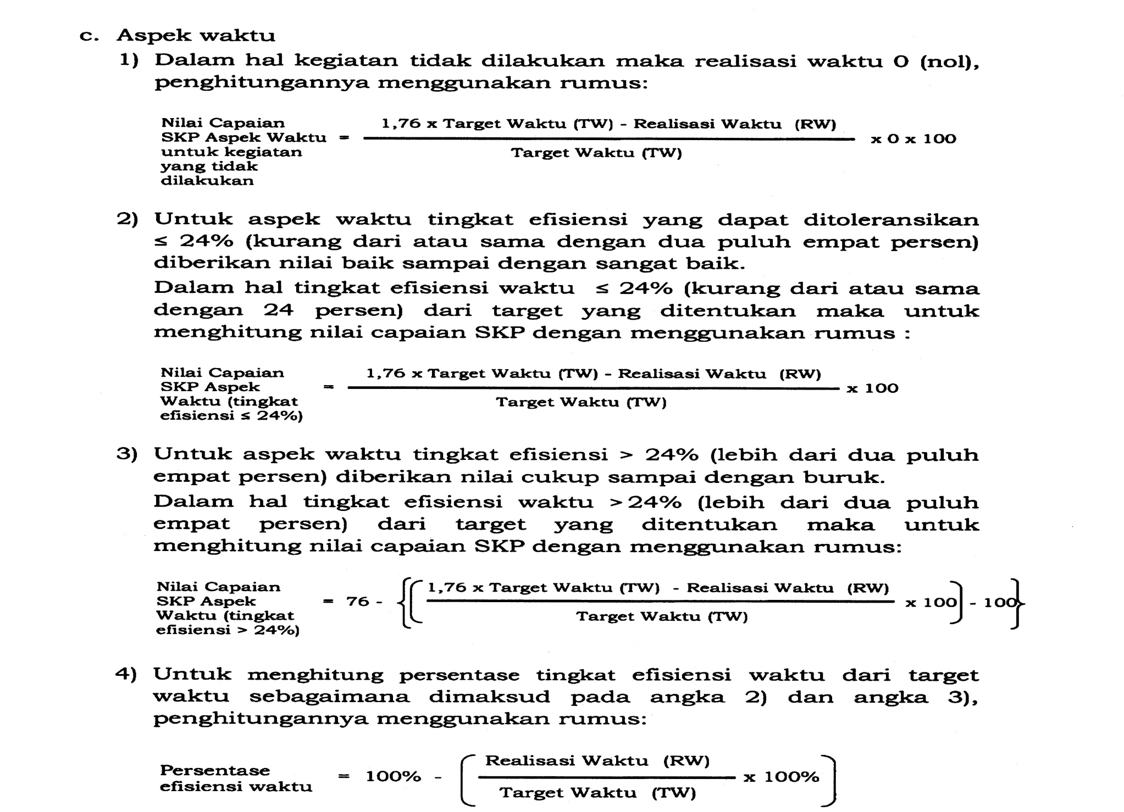

Slide 29
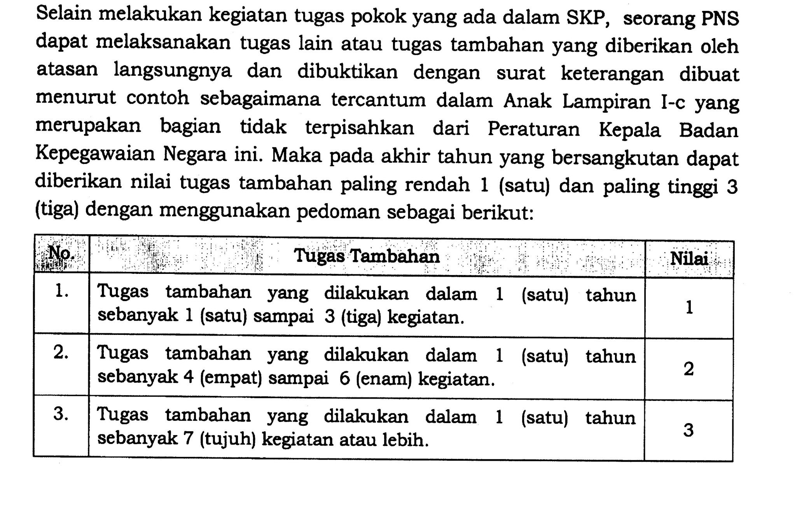
PENILAIAN TUGAS TAMBAHAN

Slide 30
ASPEK PERILAKU KERJA DALAM SKP
• Meliputi aspek : orientasi pelayanan, integritas, komitmen, disiplin, kerjasama; dan kepemimpinan.
• Penilaian kepemimpinan hanya dilakukan bagi pegawai yang menduduki jabatan struktural.
• Penilaian perilaku dilakukan melalui pengamatan oleh pejabat penilai terhadap pegawai sesuai kriteria yang ditentukan.
• Pejabat penilai dalam melakukan penilaian perilaku kerja pegawai dapat mempertimbangkan masukan dari pejabat penilai lain yang setingkat di lingkungan unit kerja masing-masing.
• Nilai perilaku kerja dapat diberikan paling tinggi 100 (seratus).

Slide 31
Tata Cara Penilaian
Penilaian prestasi kerja dilakukan dengan cara menggabungkan penilaian SKP dengan penilaian perilaku kerja.
Bobot nilai unsur SKP 60% (enam puluh persen) dan perilaku kerja 40% (empat puluh persen).
4. | UNSUR YANG DINILAI |  |  |  | JUMLAH
 | a. Sasaran Kerja PNS (SKP) 86 x 60 % |  |  |  | 51,60
 | b. Perilaku Kerja | 1. Orientasi Pelayanan | 90 | Baik
 |  | 2. Integritas | 90 | Baik
 |  | 3. Komitmen | 90 | Baik
 |  | 4. Disiplin | 90 | Baik
 |  | 5. Kerjasama | 90 | Baik
 |  | 6. Kepemimpinan | - | -
 |  | 7. Jumlah | 450 | -
 |  | 8. Nilai rata – rata | 90 | -
 |  | 9. Nilai Perilaku Kerja 90 x 40 % |  |  | 36,00
Nilai Prestasi Kerja |  |  |  |  | 87,60 (Baik)
5. KEBERATAN DARI PEGAWAI NEGERI SIPIL YANG DINILAI (APABILA ADA) Tanggal, ..........................................

Slide 32
Penilaian prestasi kerja dilaksanakan oleh pejabat penilai dalam 1 (satu) tahun.
 Nilai Prestasi Kerja pegawai dinyatakan dengan angka dan sebutan sebagai berikut :
91 – ke atas: sangat baik
76 – 90: baik
61 – 75: cukup
51 – 60: kurang
50 ke bawah: buruk

Slide 33
PEDOMAN PENILAIAN PERILAKU KERJA PNS
NO | UNSUR YG DINILAI |  | URAIAN | NILAI
 |  |  |  | ANGKA | SEBUTAN
1 | 2 | 3 | 4 | 5 | 6
1 | Orientasi Pelayanan | 1 | Selalu dapat menyelesaikan tugas pelayanan sebaik-baiknya dengan sikap sopan dan sangat memuaskan baik untuk pelayanan internal maupun eksternal organisasi. | 91 - 100 | Sangat baik
 |  | 2 | Pada umumnya dapat menyelesaikan tugas pelayanan dengan baik dan sikap sopan serta memuaskan baik untuk pelayanan internal maupun eksternal organisasi | 76 - 90 | Baik
 |  | 3 | Adakalanya dapat menyelesaikan tugas pelayanan dengan cukup baik dan sikap cukup sopan serta cukup memuaskan baik untuk pelayanan internal maupun eksternal organisasi. | 61 - 75 | Cukup
 |  | 4 | Kurang dapat menyelesaikan tugas pelayanan dengan baik dan sikap kurang sopan serta kurang memuaskan baik untuk pelayanan internal maupun eksternal organisasi. | 51 - 60 | Kurang
 |  | 5 | Tidak pernah dapat menyelesaikan tugas pelayanan dengan baik dan sikap tidak sopan serta tidak memuaskan baik untuk pelayanan internal maupun eksternal organisasi. | 50 ke bawah | Buruk

Slide 34
NO | UNSUR YG DINILAI |  | URAIAN | NILAI
 |  |  |  | ANGKA | SEBUTAN
1 | 2 | 3 | 4 | 5 | 6
2 | Integritas | 1 | Selalu dalam melaksanakan tugas bersikap jujur, ikhlas, dan tidak pernah menyalahgunakan wewenangnya serta berani menanggung resiko dari tindakan yang dilakukannya. | 91 - 100 | Sangat baik
 |  | 2 | Pada umumnya dalam melaksanakan tugas bersikap jujur, ikhlas, dan tidak pernah menya-lahgunakan wewenangnya tetapi berani menang-gung resiko dari tindakan yang dilakukannya. | 76 - 90 | Baik
 |  | 3 | Adakalanya/kadang-kadang dalam melaksanakan tugas bersikap cukup jujur, cukup ikhlas, dan kadang-kadang menyalahgunakan wewenang-nya serta cukup berani menanggung resiko dari tindakan yang dilakukannya. | 61 - 75 | Cukup
 |  | 4 | Kurang jujur, kurang ikhlas, dalam melaksanakan tugas dan sering menyalahgunakan wewenangnya tetapi kurang berani menanggung resiko dari tindakan yang dilakukannya. | 51 - 60 | Kurang
 |  | 5 | Tidak pernah jujur, tidak ikhlas, dalam melaksanakan tugas, dan selalu menyalahgunakan wewenangnya serta tidak berani menanggung resiko dari tindakan yang dilakukannya. | 50 ke bawah | Buruk

Slide 35
NO | UNSUR YG DINILAI |  | URAIAN | NILAI
 |  |  |  | ANGKA | SEBUTAN
1 | 2 | 3 | 4 | 5 | 6
3 | Komitmen | 1 | Selalu berusaha dengan sungguh-sungguh menegakkan ideologi negara pancasila, UUD 1945, Negara Kesatuan Republik Indonesia (NKRI), Bhineka Tunggal Ika dan rencana-rencana pemerintah dengan tujuan untuk dapat melaksanakan tugasnya secara berdaya guna dan berhasil guna serta mengutamakan kepentingan kedinasan daripada kepentingan pribadi dan/atau golongan sesuai dengan tugas, fungsi, dan tanggungjawabnya sebagai unsur aparatur negara terhadap organisasi tempat dimana ia bekerja. | 91 - 100 | Sangat baik
 |  | 2 | Pada umumnya berusaha dengan sungguh-sungguh menegakkan ideologi negara pancasila, UUD 1945, Negara Kesatuan Republik Indonesia (NKRI), Bhineka Tunggal Ika dan rencana-rencana pemerintah dengan tujuan untuk dapat melaksanakan tugasnya secara berdaya guna dan berhasil guna serta mengutamakan kepentingan kedinasan daripada kepentingan pribadi dan/atau golongan sesuai dengan tugas, fungsi, dan tanggungjawabnya sebagai unsur aparatur negara terhadap organisasi tempat dimana ia bekerja. | 76 - 90 | Baik
 |  | 3 | Adakalanya berusaha dengan sungguh-sungguh menegakkan ideologi negara pancasila, UUD 1945, Negara Kesatuan Republik Indonesia (NKRI),Bhineka Tunggal Ika dan rencana-rencana pemerintah dengan tujuan untuk dapat melaksanakan tugasnya secara berdaya guna dan berhasil guna serta mengutamakan kepen-tingan kedinasan daripada kepentingan pribadidan/atau golongan sesuai dengan tugas, fungsi, dan tanggung jawabnya sebagai unsur aparatur negara terhadap organisasi tempat dimana ia bekerja. | 61 - 75 | Cukup
 |  | 4 | Kurang berusaha dengan sungguh-sungguh menegakkan ideologi negara pancasila, UUD 1945, Negara Kesatuan Republik Indonesia (NKRI), dan rencana-rencana pemerintah dengan tujuan untuk dapat melaksanakan tugasnya secara berdaya guna dan berhasil guna serta mengutamakan kepentingan kedinasan dari-pada kepentingan pribadidan/atau golongan sesuai dengan tugas, fungsi, dan tanggungjawabnya sebagai unsur aparatur negara terhadap organisasi tempat dimana ia bekerja. | 51 - 60 | Kurang
 |  | 5 | Tidak pernah berusaha dengan sungguh-sungguh menegakkan ideologi negara pancasila, UUD 1945, Negara Kesatuan Republik Indonesia (NKRI), dan rencana-rencana pemerintah dengan tujuan untuk dapat melaksanakan tugasnya secara berdaya guna dan berhasil guna serta mengutamakan kepentingan kedinasan daripada kepentingan pribadi dan/atau golongan sesuai dengan tugas, fungsi, dan tanggungjawabnya sebagai unsur aparatur negara terhadap organisasi tempat dimana ia bekerja. | 50 ke bawah | Buruk

Slide 36
NO | UNSUR YG DINILAI |  | URAIAN | NILAI
 |  |  |  | ANGKA | SEBUTAN
1 | 2 | 3 | 4 | 5 | 6
4 | Disiplin | 1 | Selalu mentaati peraturan perundang-undangan dan/atau peraturan kedinasan yang berlaku dengan rasa tanggung jawab dan selalu mentaati ketentuan jam kerja serta mampu menyimpan dan/atau memelihara barang-barang milik negara yang dipercayakan kepadanya dengan sebaik-baiknya. | 91 - 100 | Sangat baik
 |  | 2 | Pada umumnya mentaati peraturan perundang-undangan dan/atau peraturan kedinasan yang berlaku dengan rasa tanggung jawab, mentaati ketentuan jam kerja serta mampu menyimpan dan/atau memelihara barang-barang milik negara yang dipercayakan kepadanya dengan baik. | 76 - 90 | Baik
 |  | 3 | Adakalanya mentaati peraturan perundang-undangan dan/atau peraturan kedinasan yang berlaku dengan rasa cukup tanggung jawab, mentaati ketentuan jam kerja serta cukup mampu menyimpan dan/atau memelihara barang-barang milik negara yang dipercayakan kepadanya dengan cukup baik, serta tidak masuk atau terlambat masuk kerja dan lebih cepat pulang dari ketentuan jam kerja tanpa alasan yang sah selama 5 (lima) sampai dengan 15 (lima belas) hari kerja. | 61 - 75 | Cukup
 |  | 4 | Kurang mentaati peraturan perundang-undangan dan/atau peraturan kedinasan yang berlaku dengan rasa kurang tanggung jawab, mentaati ketentuan jam kerja serta kurang mampu menyimpan dan/atau memelihara barang-barang milik negara yang dipercayakan kepadanya dengan kurang baik, serta tidak masuk atau terlambat masuk kerja dan lebih cepat pulang dari ketentuan jam kerja tanpa alasan yang sah selama 16 (enam belas) sampai dengan 30 (tiga puluh) hari kerja. | 51 - 60 | Kurang
 |  | 5 | Tidak pernah mentaati peraturan perundang-undangan dan/atau peraturan kedinasan yang berlaku dengan rasa tidak tanggung jawab, mentaati ketentuan jam kerja serta tidak mampu menyimpan dan/atau memelihara barang-barang milik negara yang dipercayakan kepadanya dengan kurang baik, serta tidak masuk atau terlambat masuk kerja dan lebih cepat pulang dari ketentuan jam kerja tanpa alasan yang sah lebih dari 31 (tiga puluh satu) hari kerja. | 50 ke bawah | Buruk

Slide 37
NO | UNSUR YG DINILAI |  | URAIAN | NILAI
 |  |  |  | ANGKA | SEBUTAN
1 | 2 | 3 | 4 | 5 | 6
5 | Kerjasama | 1 | Selalu mampu bekerjasama dengan rekan kerja, atasan, bawahan baik di dalam maupun di luar organisasi serta menghargai dan menerima pendapat orang lain, bersedia menerima keputusan yang diambil secara sah yang telah menjadi keputusan bersama. | 91 - 100 | Sangat baik
 |  | 2 | Pada umumnya mampu bekerjasama dengan rekan kerja, atasan, bawahan baik di dalam maupun di luar organisasi serta menghargai dan menerima pendapat orang lain, bersedia menerima keputusan yang diambil secara sah yang telah menjadi keputusan bersama. | 76 - 90 | Baik
 |  | 3 | Adakalanya mampu bekerja-sama dengan rekan kerja, atasan, bawahan baik didalam maupun diluar organisasi serta adakalanya menghargai dan menerima pendapat orang lain, kadang-kadang bersedia menerima keputusan yang diambil secara sah yang telah menjadi keputusan bersama. | 61 - 75 | Cukup
 |  | 4 | Kurang mampu bekerjasama dengan rekan kerja, atasan, bawahan baik didalam maupun diluar organisasi serta kurang menghargai dan menerima pendapat orang lain, kurang bersedia menerima keputusan yang diambil secara sah yang telah menjadi keputusan bersama. | 51 - 60 | Kurang
 |  | 5 | Tidak pernah mampu bekerjasama dengan rekan kerja, atasan, bawahan baik didalam maupun di luar organisasi serta tidak menghargai dan menerima pendapat orang lain, tidak bersedia menerima keputusan yang diambil secara sah yang telah menjadi keputusan bersama. | 50 ke bawah | Buruk

Slide 38
NO | UNSUR YG DINILAI |  | URAIAN | NILAI
 |  |  |  | ANGKA | SEBUTAN
1 | 2 | 3 | 4 | 5 | 6
6 | Kepemimpinan | 1 | Selalu bertindak tegas dan tidak memihak, memberikan teladan yang baik, kemampuan menggerakkan tim kerja untuk mencapai kinerja yang tinggi, mampu menggugah semangat dan meng-gerakkan bawahan dalam melaksanakan tugas serta mampu mengambil keputusan dengan cepat dan tepat. | 91 - 100 | Sangat baik
 |  | 2 | Pada umumnya bertindak tegas dan tidak memihak, memberikan teladan yang baik, kemampuan mengerakkan tim kerja untuk men-capai kinerja yang tinggi, mampu menggugah semangat dan menggerakkan bawahan dalam melaksanakan tugas serta mampu mengambil keputusan dengan cepat dan tepat. | 76 - 90 | Baik
 |  | 3 | Adakalanya bertindak tegas dan tidak memihak, memberikan teladan, cukup mampu mengerakkan tim kerja untuk mencapai kinerja yang tinggi, serta cukup mampu menggugah semangat dan menggerakkan bawahan dalam melaksanakan tugas serta cukup mampu mengambil keputusan dengan cepat dan tepat. | 61 - 75 | Cukup
 |  | 4 | Kurang bertindak tegas dan terkadang memihak, kurang mampu memberikan teladan yang baik, kurang mampu mengerakkan tim kerja untuk mencapai kinerja yang tinggi, serta kurang mampu menggugah semangat dan menggerakkan bawahan dalam melaksanakan tugas serta kurang mampu mengambil keputusan dengan cepat dan tepat. | 51 - 60 | Kurang
 |  | 5 | Tidak pernah mampu bertindak tegas dan memihak, tidak memberikan teladan yang baik, tidak mampu mengerakkan tim kerja untuk mencapai kinerja yang tinggi, tidak mampu menggugah semangat dan menggerakkan bawahan dalam melaksanakan tugas serta tidak mampu mengambil keputusan dengan cepat dan tepat. | 50 ke bawah | Buruk

Slide 39
Pejabat Penilai
 Pejabat penilai wajib melakukan penilaian prestasi kerja terhadap setiap pegawai di lingkungan unit kerjanya.

Slide 40
PENGECUALIAN DARI PENYUSUNAN SKP
Pegawai yang melaksanakan tugas belajar
Pegawai yang sedang melaksanakan tugas belajar di dalam maupun di luar negeri tidak wajib menyusun SKP pada awal tahun. Penilaian prestasi kerja pada akhir tahun dinilai dari prestasi akademik dan unsur perilaku kerja, dan dilakukan oleh pejabat penilai dengan menggunakan bahan-bahan penilaian prestasi akademik yang bersangkutan
Untuk yang tugas belajar di luar negeri bahan-bahan penilaian prestasi akademik diberikan oleh pimpinan perguruan tinggi melalui perwakilan R.I di negara yang bersangkutan.
Untuk yang tugas belajar dalam negeri bahan-bahan penilaian prestasi akademik diberikan oleh pimpinan perguruan tinggi yang bersangkutan
contoh nilai SKP :
Ahmad Anis S.H., melaksanakan tugas belajar di Groningen University, Belanda dengan nilai akademik 85 (baik), maka nilai SKP pada akhir tahun adalah nilai akademik dikalikan dengan 60% ( 85 x 60% = 51).

Slide 41
Pegawai yang diperbantukan/dipekerjakan pada Pemda Provinsi/Kabupaten/Kota atau instansi pemerintah lainnya, penilaian prestasi kerja dilakukan oleh pejabat penilai di mana yang bersangkutan bekerja
Pegawai yang diperbantukan/dipekerjakan pada negara sahabat, lembaga internasional, organisasi profesi, dan badan-badan swasta yang ditentukan oleh pemerintah baik di dalam maupun di luar negeri tidak wajib menyusun SKP pada awal tahun.
Penilaian prestasi kerja pada akhir tahun hanya dinilai dari unsur perilaku kerja, dan dilakukan oleh pimpinan instansi induknya atau pejabat lain yang ditunjuk, berdasarkan bahan yang diperoleh dari instansi tempat yang bersangkutan bekerja
4.Pegawai yang diangkat menjadi Pejabat Negara atau pimpinan/anggota lembaga non struktural
5. Pegawai yang Cuti di Luar Tanggungan
6. Pegawai yang sedang menjalani Masa Persiapan Pensiun
7. Pegawai yang diberhentikan sementara

Slide 42
Pejabat penilai dapat memberikan rekomendasi berdasarkan hasil penilaian prestasi kerja sbb:
Untuk peningkatan kemampuan dengan mengikutsertakan diklat teknis, seperti diklat komputer, kenaikan pangkat, pensiun, kehumasan, sekretaris, dsb.
Untuk menambah wawasan pengetahuan dalam bidang pekerjaan, perlu dilakukan rotasi pegawai.
Untuk kebutuhan pengembangan, perlu peningkatan pendidikan dan peningkatan karier (promosi).
REKOMENDASI

Slide 43
terimakasih

